Slide 1
互换性与测量技术基础
机械工程学院

Slide 2
第3章几何公差与几何误差检测（1）
概述：几何误差与几何公差
几何公差的标注
几何公差带
公差原则
几何公差的选择

Slide 3
引言：几何公差的作用与意义
（一）几何精度在机器设计制造中的作用
零件在加工过程中会产生或大或小的形状,方向和位置误差（简称几何误差），它们会影响机器、仪器、仪表、刀具、量具等各种机械产品的工作精度、联结强度、运动平稳性、密封性、耐磨性和使用寿命等，甚至还与机器在工作时的噪声大小有关。因此，为了保证机械产品的质量，保证零部件的互换性，应给定几何公差，以限制几何误差。
（二）几何公差标准
GB/T1182-2008,GB/T18780.1-2002, GB/T18780.2-2003, GB/T1182-2008及GB4249-2009等多个国家标准

Slide 4
3.1.1几何误差对零件工作性能影响
3.1概述
1.影响零件功能要求
零件在零件的几何误差将影响零件的功能要求。例如机床导轨面存在直线度误差，将影响机床刀架的运动精度。
2.影响零件配合性质
零件的几何误差会使相互配合的零件孔、轴的配合性质发生变化。例如零件孔、轴装配形成间隙配合，外圆柱表面的圆度或圆柱度误差会使间隙大小分布不均匀，当配合件有相对转动时，磨损加剧，降低零件的使用寿命和运动精度。
3.影响零件装配
零件的几何误差会影响零件的装配要求。例如铣床上铣削齿轮轴上的键槽。键槽的对称度误差。

Slide 5
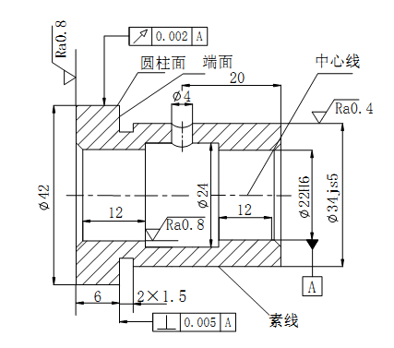
3.1概述
几何精度设计应用实例

Slide 6
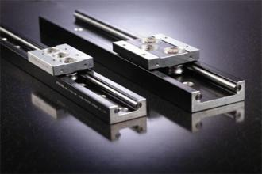
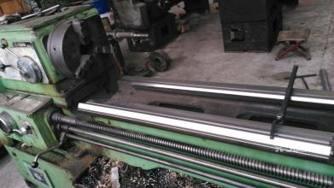
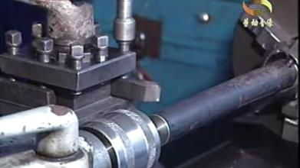
（1）影响功能要求
实例1. 机床导轨面存在直线度误差，影响刀架的运动精度
导轨副
机床导轨
导轨副运动件实际运动方向与理想运动方向的偏差
导轨在水平面内的直线度；
导轨在垂直面内的直线度；
前后导轨平行度（扭曲）；
车削长轴外圆，刀尖轨迹存在直线度误差

Slide 7
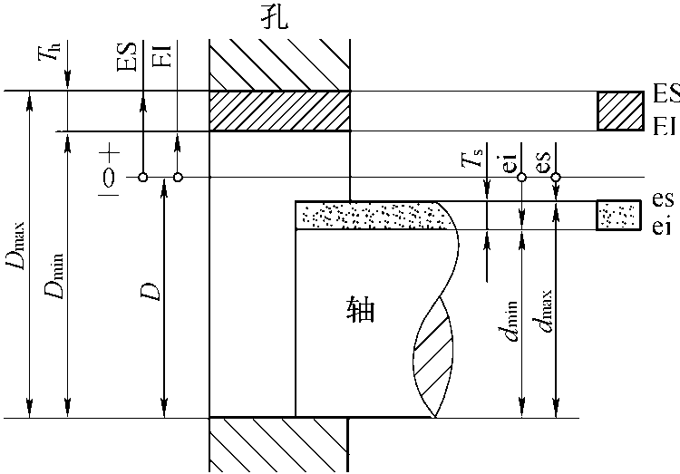
（2）影响配合性质
实例2. 几何误差影响
配合性质
例 CA6140车床主轴箱

Slide 8
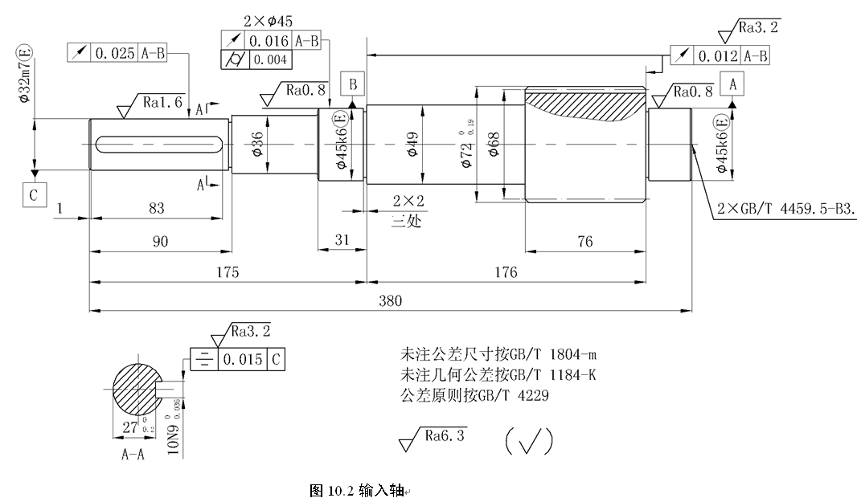
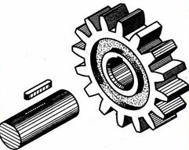
3.1概述
（3）影响装配要求
实例3. 轴键槽的对称度误差影响安装质量
键连接

Slide 9
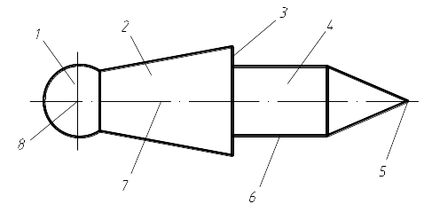
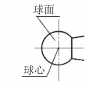
3.1.2零件几何要素与分类
3.1概述
定义：构成零件几何特征的点、线、面。
（一）按结构特征分：
组成要素（轮廓要素）
导出要素（中心要素）
（二）按存在状态分：
实际要素、拟合要素
（三）按检测关系分：
被测要素、基准要素
（四）按功能关系分：
单一要素、关联要素

Slide 10
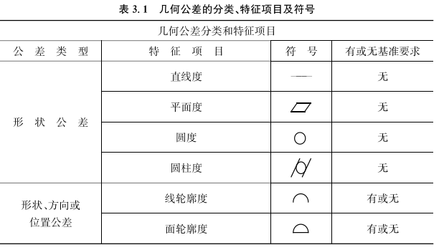
3.1.3几何公差的特征项目与符号
3.1概述

Slide 11
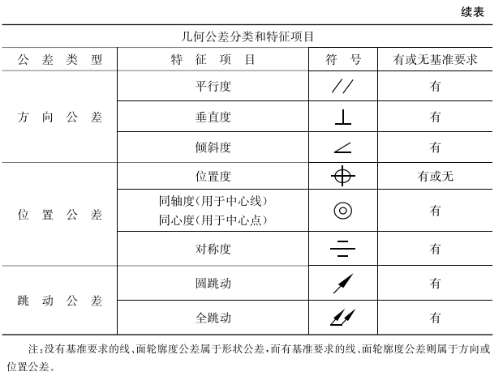
3.1.3几何公差的特征项目与符号
3.1概述

Slide 12
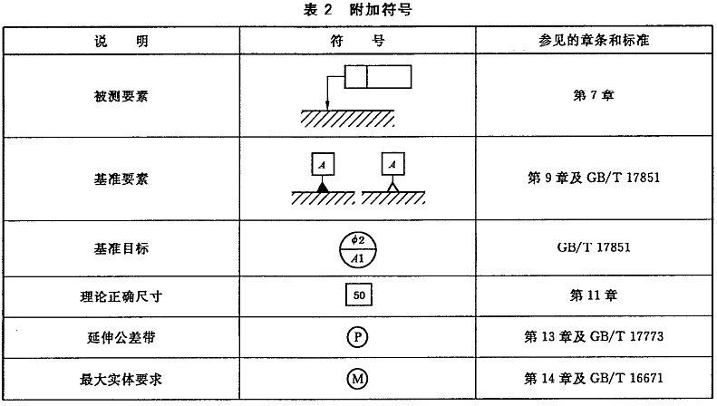
3.1.3几何公差的特征项目与符号
3.1概述

Slide 13
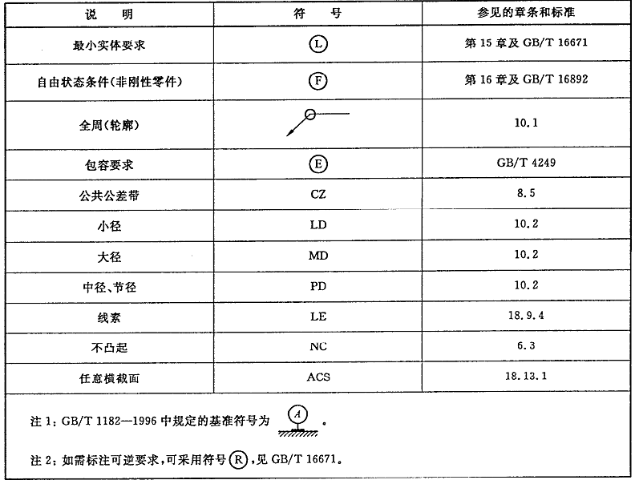
几何公差的特征项目与符号
3.1概述

Slide 14
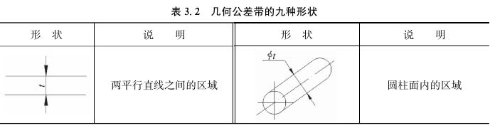
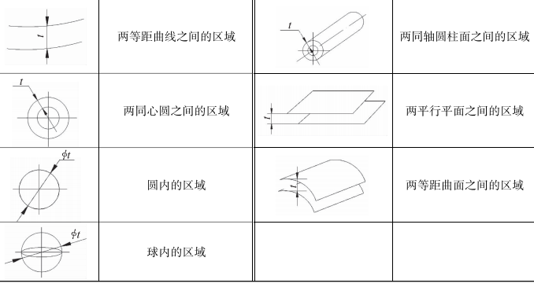
3.1.4几何公差带
3.1概述
1.几何公差：图样中几何要素形状、方向和位置提出精度要求的规定。
2.四个特性：形状、大小、方向、位置
（1）九种形状
（2）大小
（3）方向
（4）位置

Slide 15
几何公差的含义与特性
定义：几何公差是指实际被测要素对图样上给定的理想形状、理想位置的允许变动量。
形状：圆内的区域、两同心圆间的区域、两同轴圆柱面间的区域、两等距线间的区域、两平行直线间的区域、圆柱面内的区域、两等距曲面间的区域、两平行平面间的区域、球面内的区域。（形状有9种）
特性：形状、大小、方向、位置。

Slide 16
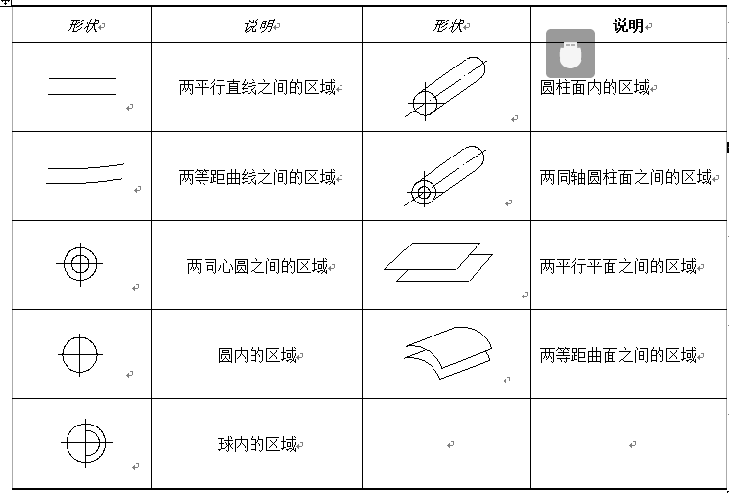

Slide 17
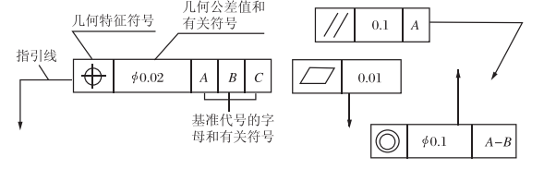
3.2.1几何公差代号
3.2标注
几何公差框格和基准符号
①框格 形状公差框格共有两格，位置公差框格有三格、四格、五格等多种。
②基准 位置公差有基准要求，在图样上用大写字母表示。基准符号用带小圆的大写字母以细实线与粗的短实线相连。
③指引线 从框格的左端或右端垂直引出，箭头与被测要素相连，允许弯折（一般只弯折一次）

Slide 18
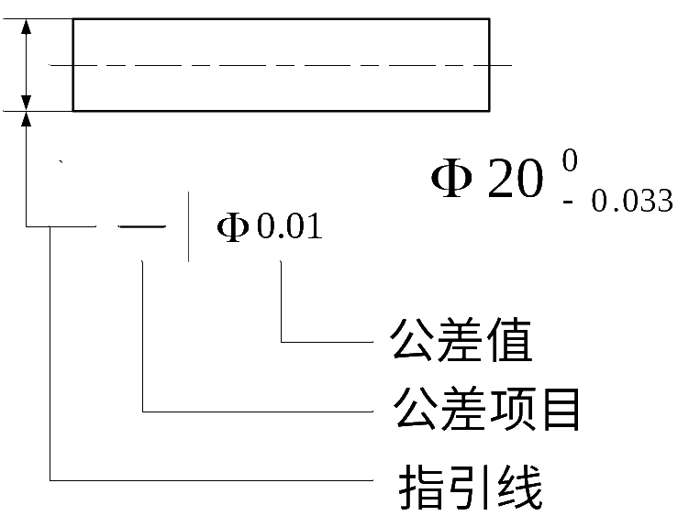
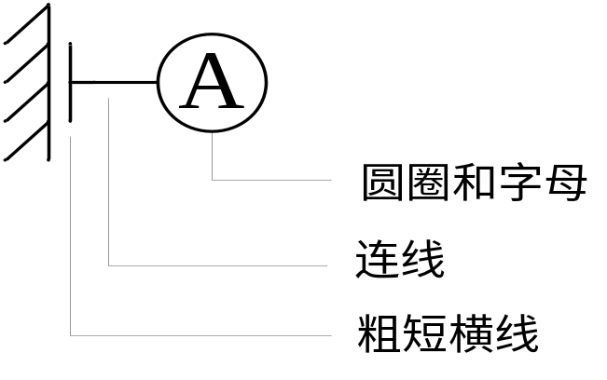
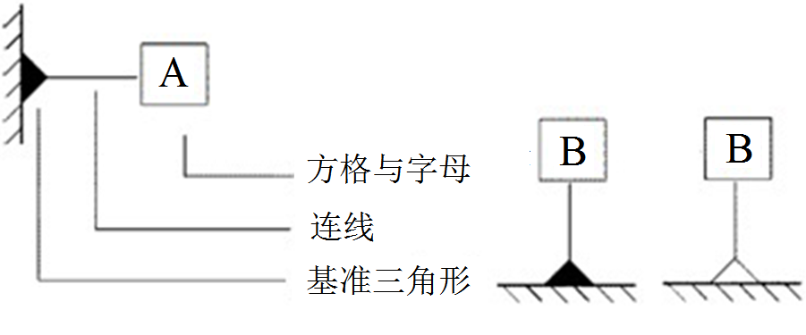
3.2标注
1.公差框格
2.基准符号
圆柱面轴线的直线度公差

Slide 19
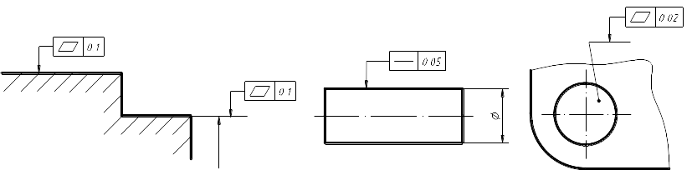
3.2标注
3.2.2被测要素的标注
1.被测组成要素的标注
当被测要素为组成要素（轮廓要素，即表面或表面上的线时，指引线箭头应该置于被测要素轮廓线或它的延长线上，并且明显和尺寸线错开

Slide 20
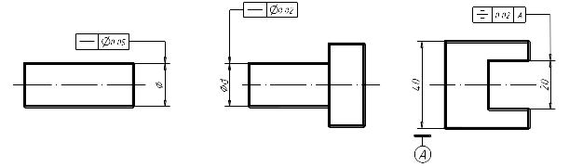
3.2.2被测要素的标注
2.被测中心要素的标注
3.当被测要素为导出要素如：轴线、中心直线、中心平面、球心等时，则箭头的指引线应与对应轮廓要素尺寸线的延长线重合，如图所示。

Slide 21

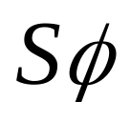
3.2标注
3.2.2被测要素的标注
4.指引线箭头的指向
指引线的箭头应指向几何公差带的宽度方向或直径方向
当指引线箭头指向公差带的宽度方向时，公差框格的几何公差值只写出数字，该方向垂直于被测要素或与给定方向相同
当指引线箭头指向圆形或圆柱形公差带的直径方向时，需要在几何公差值数字前面标注符号
当指引线箭头指向球形公差带的直径方向时，需要在几何公差值数字前面标注符号

Slide 22
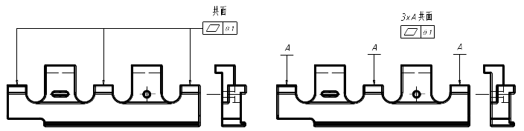
3.2标注
3.2.2被测要素的标注
5.公共被测要素的标注(old)
用同一公差带控制几个被测要素时，应在公差框格上注明“共面”或“共线”，如图所示。

Slide 23
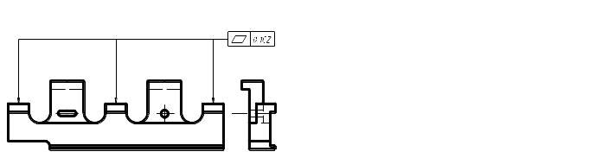
3.2标注
3.2.2被测要素的标注
6.公共被测要素的标注（new）
用同一公差带控制几个被测要素时，应在公差框格公差值后面加注公共公差带代号CZ

Slide 24
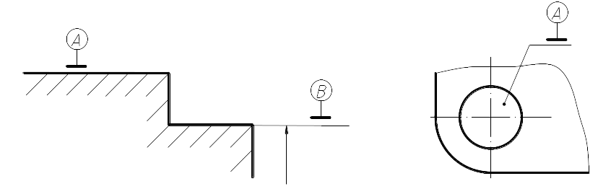
3.2.3基准要素的标注
标注方法：
1.基准轮廓要素的标注（old）
当基准要素为轮廓要素（轮廓线或表面）时，应把基准符号的粗短横线靠近置于该要素的轮廓线或其延长线上。

Slide 25
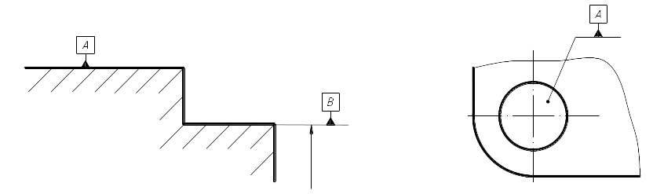
3.2标注
3.2.3基准要素的标注
标注方法：
1.基准组成要素的标注（new）
当基准要素是轮廓线或轮廓面时基准三角形放置在要素的轮廓线或其延长线上（与尺寸线明显错开）；基准三角形也可以放置在该轮廓面引出线的水平线上 。

Slide 26
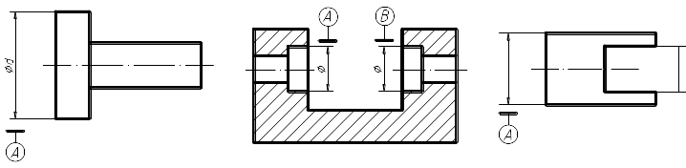
3.2标注
3.2.3基准要素的标注
基准要素的标注：
2.基准中心要素的标注（old）
基准要素为轴线和中心平面等中心要素时，应把基准符号的短粗横线靠近置于基准轴线或基准中心平面所对应的轮廓要素的尺寸线的一个箭头，并且基准符号的细实线应与尺寸线对齐
与尺寸线对齐

Slide 27
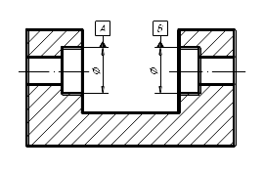
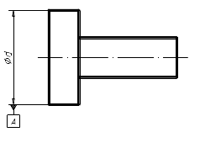
3.2.3基准要素的标注
基准要素的标注：
3.基准导出要素的标注（new）
当基准是尺寸要素确定的轴线、中心平面或中心点时，基准三角形应放置在该尺寸线的延长线上如果没有足够的位置标注基准要素尺寸的两个尺寸箭头，则其中一个箭头可用基准三角形代替

Slide 28
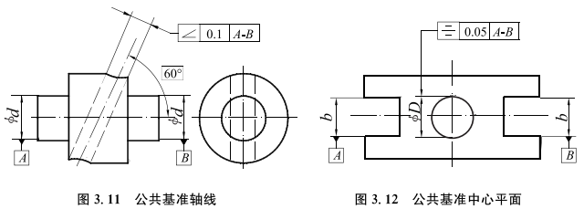
3.2标注
3.2.3基准要素的标注
4.公共基准的标注方法
对于由两个同类要素构成而作为一个基准使用的公共基准轴线、公共基准中心平面等公共基准，应对这两个同类要素分别标注基准符号（采用两个不同的基准字母），并且在被测要素位置公差框格第三格或其以后某格填写用短横线隔开的这两个字母

Slide 29

3.2标注
3.2.4简化标注
为了减少图样上公差框格或指引线的数量，简化绘图，在保证读图方便和不引起误解前提下，可以简化几何公差的标注

Slide 30
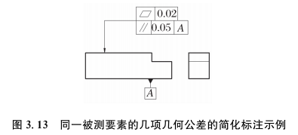
3.2标注
3.2.4简化标注
1.同一被测要素有几项几何公差要求的简化标注：
同一被测要素有几项几何公差要求时，可以将几项要求的公差框格重叠绘出，只用一条指引线引向被测要素。

Slide 31
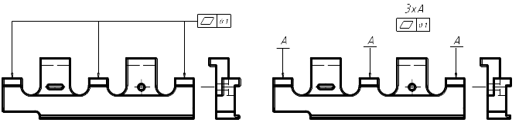
3.2标注
3.2.4简化标注
2.几个被测要素有同一几何公差要求的简化标注：

Slide 32
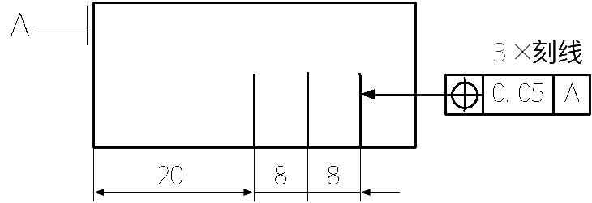
3.2标注
3.2.4简化标注
3.几个同型被测要素有同一几何公差要求的简化标：
三条刻线有同一位置公差带要求的简化标注

Slide 33
1.形状公差
3.3几何公差带
形状公差是单一实际要素的形状所允许的变动量。涉及要素是线和面，点无所谓形状。
形状公差有直线度(straightness)、平面度(flatness)、圆度(circularity)、圆柱度(cylindricity),还有无基准要求的线轮廓度(profile of any line)和面轮廓度(profile of any surface)6个特征项目。
形状公差带不涉及基准，只有形状和大小的要求。

Slide 34
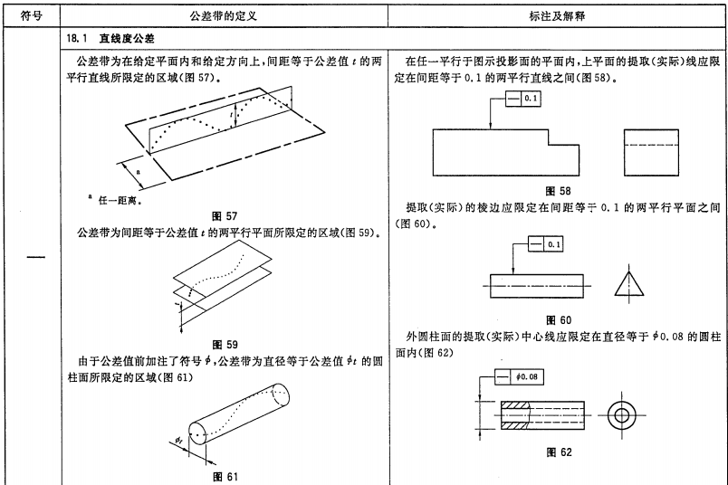

Slide 35
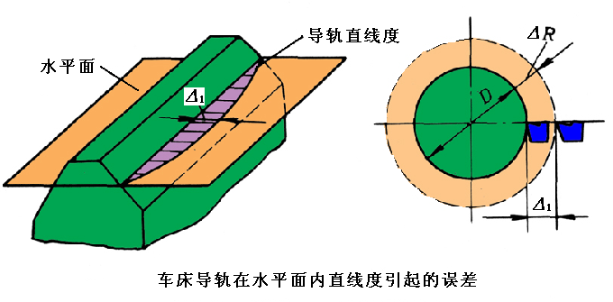
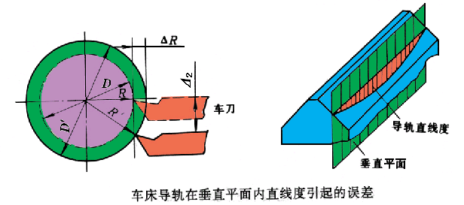
机床导轨直线度误差
(a) 在水平面内的直线度误差
误差敏感方向
(b) 在垂直平面内的直线度

Slide 36
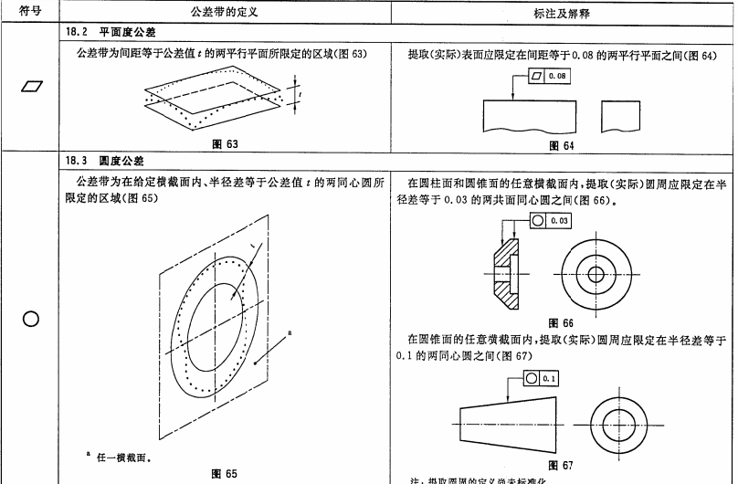
3.3几何公差带

Slide 37
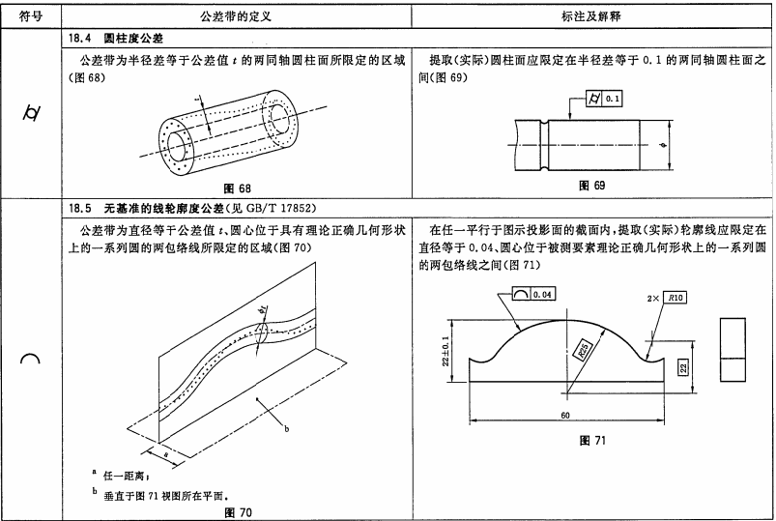
3.3几何公差带

Slide 38
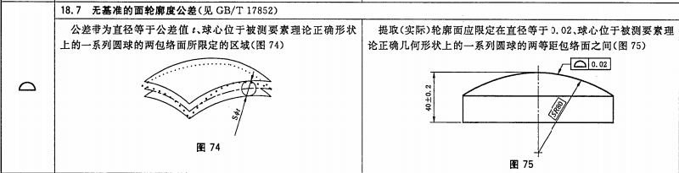
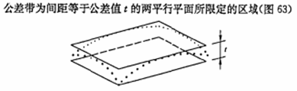
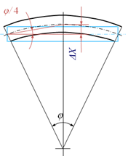
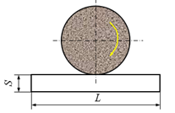
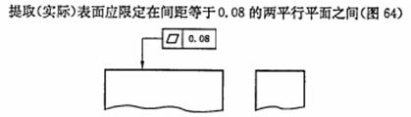
3.3几何公差带
板类工件单面加工时的热变形产生平面度误差
结果：加工时上表面升温，工件向上拱起，磨削时将中凸部分磨平，冷却后工件下凹。

Slide 39
3.3几何公差带
2.基准
基准：是用来确定实际关联要素几何位置关系的参考对象，应具有理想形状（有时还应具有理想方向）
基准形式：基准点、基准直线（含基准轴线）和基准平面（含基准中心平面）
分类：
（1）单一基准：一个基准要素建立的基准；
（2）公共基准：两个或两个以上同类基准要素建立的一个独立基准
（3）三基面体系：与空间直角坐标系一致，规定互相垂直的基准平面构成一个基准体系——三基面体系

Slide 40
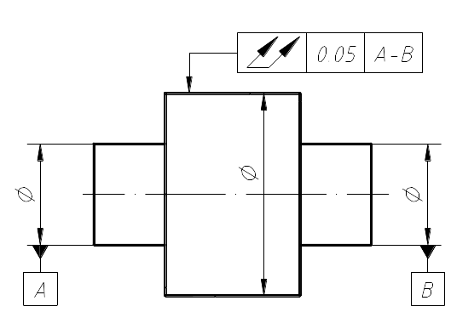
公共基准：
90°
C
B
90°
90°
A
三基面体系
三基面体系：
每两个基准平面的交线构成一条基准轴线；
三条基准轴线的交点构成基准点；

Slide 41
基准的体现：
零件加工后，其实际基准要素不可避免的存在或大或小的形状误差（有时存在方向误差）
如果以存在形状误差的实际基准要素作为基准，则难以确定实际关联要素的方位。
基准通常用形状足够精确的表面模拟
基准要素可用刀口尺的刃口，平尺的工作面，平台和平板的工作面以及样板的轮廓面等实物体现，也可用运动轨迹来体现。
贴切直 线
实际线
刀口尺

Slide 42
孔的基准轴线可用与孔成无间隙配合的心轴或膨胀式的心轴体现(A)；
轴的基准轴线可用V形块来体现(B)；
三基面体系中的基准平面可用平板和方箱的工作平面模拟体现
(A)
(B)

Slide 43
3.方向公差
3.3几何公差带
方向公差是实际关联要素相对于基准的实际方向对理想方向的变动量。方向公差涉及要素是线和面，点无所谓方向。
方向公差有平行度(parallelism)、垂直度(perpendicularity)、倾斜度(angularity)和有基准要求的线轮廓度、面轮廓度5个特征项目。
平行度、垂直度和倾斜度公差各有被测平面相对于基准平面（面对面）、被测平面相对于基准直线（面对线）、被测直线相对于基准平面（线对面）和被测直线相对于基准直线（线对线）四种形式。方向公差带不仅有形状和大小的要求，还有特定方向的要求。方向是固定的，位置可以浮动。

Slide 44
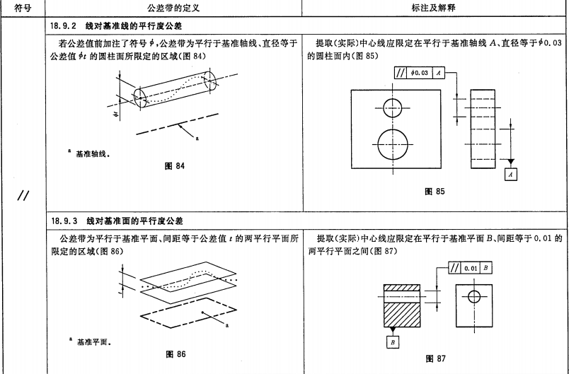
平行度

Slide 45
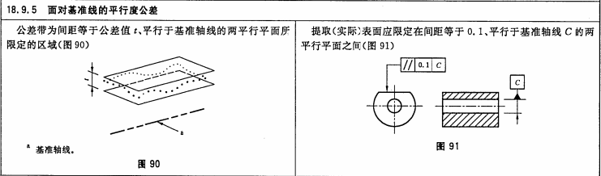
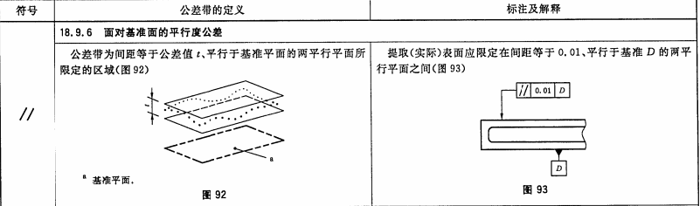
平行度

Slide 46
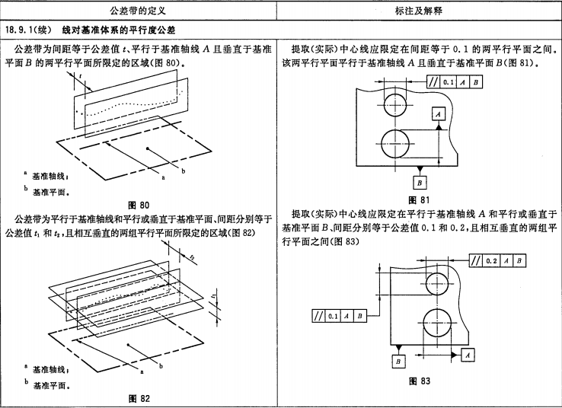
线对基准体系的平行度

Slide 47
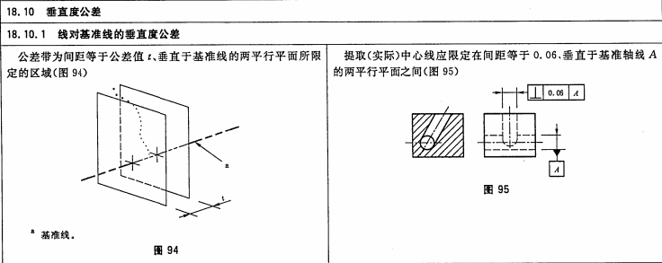


Slide 48



Slide 49


Slide 50


Slide 51


Slide 52


Slide 53


Slide 54

3.3几何公差带

Slide 55
4.位置公差
3.3几何公差带
位置公差不仅有形状和大小的要求，而且相对于基准的定位尺寸为理论正确尺寸，因此还有特定的方向和位置要求。
位置公差一般涉及基准，其公差带的方向和位置通常固定，但是有些情况下位置度公差带可以浮动
位置公差带有同轴度（coaxiality）、同心度（concentricity）、对称度（symmetry）和位置度（position）以及有基准要求的线轮廓度和面轮廓度。

Slide 56
位置公差
3.3几何公差带
同轴度公差是指实际被测轴线对基准轴线的允许变动量。
同心度公差是实际被测圆心对基准圆心的允许变动量。
对称度公差是指实际被测导出要素（中心要素）的位置对基准的允许变动量。
位置度公差是指实际被测要素的位置对理想位置的允许的变动量。
位置公差带能自然的把同一被测要素的形状误差和方向误差控制在位置公差带范围内。
对某一被测要素给出位置公差之后，仅在对其方向精度或（和）形状精度有进一步要求时，才另行给出方向公差或（和）形状公差，而方向公差值必须小于位置公差值，形状公差值必须小于方向公差值。

Slide 57


Slide 58



Slide 59


Slide 60
3.3几何公差带
位置度
点的位置度：如公差值加Φ，公差带是直径为公差值t的圆内的区域，圆的公差带的中心位置由相对于基准A和B的理论正确尺寸确定。
线位置度：公差带是距离为公差值t且以线的理想位置为中心线对称配置的两平行直线（或平面）之间的区域。
如果公差值前加Φ，则公差带是直径为t的圆柱面内的区域。
平面或中心平面的位置度：公差带是距离为公差值t，且以面的理想位置为中心对称配置的两平行平面之间的区域。

Slide 61


Slide 62


Slide 63


Slide 64


Slide 65
5.跳动公差
3.3几何公差带
跳动公差用来控制跳动，是以特定的检测方式为依据的公差项目。跳动公差包括圆跳动公差和全跳动公差。
是关联实际要素绕基准轴线回转一周或几周时所允许的最大跳动量。
跳动公差带相对于基准轴线有确定的位置；可以综合控制被测要素的位置、方向和形状。
圆跳动 全跳动
1.径向圆跳动
2.端面圆跳动 1.径向全跳动
3.斜向圆跳动 2.端面全跳动

Slide 66


3.3几何公差带
主轴回转误差---跳动误差
主轴回转误差是指主轴实际回转轴线对其理想回转轴线的变动量。
分解为径向圆跳动、轴向圆跳动和角度摆动三种基本形式
a）径向圆跳动
b）端轴向圆跳动
c）倾角摆动
机床主轴回转误差产生的加工误差

Slide 67
跳动误差的测量
(A)
(B)

Slide 68


Slide 69


Slide 70


Slide 71


Slide 72


3.3几何公差带

Slide 73
轮廓度公差带
轮廓度公差涉及的要素是曲线和曲面。
轮廓度公差有线轮廓度和面轮廓度两个特征项目。
理想被测要素的形状需要用理论正确尺寸（数值加方框表示绝对准确的尺寸）
轮廓度公差分为有基准要求和无基准要求的两种情况，分为形状公差、方向公差、位置公差三类。前者方位是浮动的，后者是固定的。

Slide 74



Slide 75



Slide 76
几何误差及其检测
实际状况：
1、无法取得无限多测点数据
2、考虑测量器具及测量本身的可行性与经济性
方法：均匀布置测点，测量一定数量的离散测点代替整个实际要素。
中心要素：模拟方法体现
心轴轴线体现实际孔轴线
V形块体现轴颈轴线

Slide 77
几何误差及其评定
合格条件：
几何误差值不大于相应的几何公差值
什么是最小条件？
理想要素符合最小条件位置，实际单一要素对理想要素最大变动量最小。
评定几何误差，用最小包容区域（最小区域）的宽度或直径表示形状误差值。
最小包容区域：包容实际单一要素时具有最小宽度或直径的包容区域

Slide 78

几何误差及其评定
最小条件

Slide 79


给定平面内直线度误差值评定
判别准则：
两条平行直线包容实际被测直线S时，S上至少有高、低、高相间（或低、高、低相间）三个极点分别与这两条平行直线接触，则两平行直线之间区域称为最小包容区域
该区域宽度fMZ为符合定义的直线度误差值

Slide 80

给定平面内直线度误差评定
例5 平板用指示表测量窄长平面直线度误差，以该平板工作面为测量基准。将实际被测直线等距布置9个测点，各测点指示表示值列于表中。根据数据按两端连线和最小条件用作图法求解直线度误差值。
测点序号 | 0 | 1 | 2 | 3 | 4 | 5 | 6 | 7 | 8
指示数值 | 0 | +4 | +6 | -2 | -4 | 0 | +4 | +8 | +6

Slide 81
平面度误差评定
判别准则：两个平行平面包容实际被测平面S时，S上至少有4个极点分别与这两个平行平面接触，满足下面连个条件之一，则两平行平面之间区域为最小包容区域，该宽度为符合定义的平面度误差值
三角形准则：至少三个高（低）极点与一个平面接触，有一个低（高）极点与另一个平面接触，且这一个低（高）极点投影落在三个高（低）极点连成的三角形内，或者三角形的一条边上；
交叉准则：至少两个高极点与两个低极点分别与两个平行平面接触，且这两个高极点和两个低极点连线在空间呈交叉状态，或者有两个高（低）极点与两个平行包容平面内的一个平面接触，还有一个低（高）极点与另一个平面接触，且该低（高）极点投影落在两个高（低）极点连线上

Slide 82

平面度误差评定
例6 在平板上用指示表测量一零件的平面度误差。在被测表面上均匀布置９个测点，测得各测点相对于平板的高度差（单位μm）。根据这些数据试按对角线平面法和最小条件用坐标转化的方法求解平面度误差值。
0 -18 +4 -6 -2 +6 -24 +8 +10

Slide 83

圆度误差评定

Slide 84

方向误差评定

Slide 85


位置误差评定

Slide 86




Slide 87


课后作业

Slide 88


课后作业

Slide 89

课后作业

Slide 90


课后作业

Slide 91

课后作业

